Slide 1
Međužupanijsko stručno vijeće Zagrebačke i Sisačko-moslavačke županije za predmetno područje Učeničko poduzetništvo, OŠ Jakovlje, 14. travnja 2023.
Digitalni učenički inkubator
Digitalni školski vrt

Slide 2
DIGITALNI UČENIČKI INKUBATOR 2022.
online inkubator namijenjen je učenicima svih osnovnih (viši razredi) i srednjih škola u Republici Hrvatskoj.
naša ekipa je više od dva mjeseca je neumorno radila na realizaciji vlastitih ideja i na taj način doprinijele svojim projektom pod nazivom Digitalni školski vrt
projekt se odvijao u periodu od 14. ožujka do 5. lipnja 2022. godine.
Projektni tim - voditelji:
Ivanka Cvetko, učitelj tehničke kulture i informatike, u zvanju savjetnice
Darija Belinić, vjeroučiteljica, voditeljica učeničke zadruge
Članovi tima – suradnici na projektu:
Učenici - zadrugari,
Ružica Bankole, učiteljica prirode/biologije/kemije

Slide 3
Svrha digitalnog učeničkog inkubatora
Aktivno poticati kreativno i apstraktno promišljanje
Stimulirati poduzetnički duh i stvaranje vrijednosti
Educirati učenike o kreativnosti, inovacijama i pokretanju projekata
Promovirati i poticati timski rad i zajedništvo unutar razreda
Omogućiti učenicima da pokažu proaktivnost i odgovornost u izvannastavnim aktivnostima
U Digitalnom učeničkom inkubatoru osim novih znanja, učenici su stekli i razvijali nove vještine te se povezali u timove koji vlastite ideje pretvaraju u konkretne projekte.

Slide 4
Online inkubator za razvoj kreativnog potencijala učenika i stvaranje nove vrijednosti. (https://digitalniinkubator.eu/ucenicki/)
ANALIZA I OPIS PROBLEMA
Cilj je identificirati i analizirati dubinu i širinu problema koji se želi riješiti potencijalnim korisnicima.
OPIS I RAZRADA IDEJE/RJEŠENJA
Cilj je razraditi i opisati ideju koja ima i novost i smislenost te korisnicima zaista rješava problem do kojeg im je stalo.
ANALIZA POTENCIJALNIH KORISNIKA/KUPACA
Cilj je identificirati i analizirati skupine potencijalnih korisnika kako bi razumjeli njihove perspektive na problem i rješenje.
KOMUNIKACIJA RJEŠENJA PREMA KORISNICIMA
Cilj je razraditi pristup i priču u komunikaciji (prodaji) proizvoda ili usluge prema potencijalnim korisnicima.

Slide 5
STRUKTURA INKUBATORA I RASPORED AKTIVNOSTI – 5 faza

Slide 6
Alat za izradu projekta
https://stellarplatform.com/p/4072/p/d
Svi zadatci distribuirali su se kroz stellarplatform.com, a tamo je ujedno i svaki mentor tima učitavao rješenje svog tima, fazno prema postavljenim rokovima za izradu zadatka.
StellarPlatform omogućio je učenicima i nastavnicima da međusobno komuniciraju, šalju prijedloge rješenja, izmjenjuju dokumente, odlučuju o najboljim idejama i prijedlozima, kako bi sve vezano uz razvoj ideje i projekta imali na jednom mjestu.
Notes:
Sad kad ste suzili temu, istraživanje ćete morati organizirati u strukturu koja funkcionira. Postoje uzorci organizacije uobičajeni za vrstu istraživanja koje provodite.
Organizacijske strukture:
Uzrok i posljedica – ta je vrsta strukture odlična za objašnjavanje uzroka i posljedica teme.
Usporedba i kontrast – u tom uzorku ističete sličnosti i razlike u okviru teme.
Objašnjenje procesa – ta je struktura odlična za opisivanje niza koraka koje treba slijediti.
Definicija – ako želite da vaša publika nešto shvati uz pomoć ilustracija, značenja i pojašnjenja vezanih uz pogrešne predodžbe, bilo bi dobro koristiti tu strukturu.
Klasifikacija – uobičajena organizacijska struktura s grupiranjem sličnih tema ili činjenica iz istraživanja. Na primjer, u okviru teme o internetskoj sigurnosti u aplikacijama za društvene medije možete istraživanje organizirati tako da analizirate jednu po jednu aplikaciju te vrste.

Slide 7
…u brojkama

Slide 8
Planiranje projekta – Korak po korak
opisati kako taj problem riješiti (Word obrazac)
ispričati priču – ideja

Slide 9
Ciljevi projekta
naučiti kako razvijati vlastite ideje,
usvojiti nova znanja,
poboljšati naš školski vrt,
učiniti ga prepoznatljivim u lokalnoj zajednici i šire,
plasirati naše proizvode kroz učeničku zadrugu na tržište,
doći s našim proizvodima do (potencijalnog )kupca – učiti od drugih
sudjelovati u preradi i stvarati svojim radom novi proizvod
upoznati naše mještane što njihova djeca rade u vrtu.
* Cilj je bio da tim prođe kroz proces stvaranja nove vrijednosti (u formi projekta), kako bi kroz praktičan rad izrazili vlastitu kreativnost.

Slide 10
Ideja i vizija
Školski vrt djeluje kroz učeničku zadrugu.
Naša ideja je naš ekološki vrt i stare sorte voćaka kroz ovaj projekt očuvati od zaborava i propadanja i približiti ih kroz digitalnu platformu (na web stranici škole) lokalnoj zajednici i šire
stvoriti zdravi vrt u kojem ćemo uzgajati autohtone sorte starih voćaka našeg kraja, posaditi bobičasto voće, lješnjak i lavandu te potaknuti učenike na zdrav način života
na transparentan način prezentirati naš rad u voćnjaku i vrtu
zajedno s učiteljima djeca uče na praktičan način sve o biljkama u vrtu, razvijaju spoznaje o ekološkom uzgoju hrane, čuvaju prirodu i okoliš, svojim radom i trudom doprinose razvoju škole
ako postanemo prepoznati i vrijedni od lokalne zajednice možda nam pomognu u našim željama i budućim planovima oko poboljšanja školskog voćnjak i vrta
želja nam je imati sušaru za voće za izradu čipsa od različitog voća
raditi pekmez od dunje, sapun od lavande i plasirati ih kroz učeničku zadrugu na tržište (što već radimo)

Slide 11
Ideja i vizija
napraviti sjenicu/učionica u dijelu vrta sa starim sortama voćaka,
imati učionicu za učenje u prirodi gdje bi se mogla održavati nastava,
sagraditi jednu prostorija/kuhinja za alat i pribor za pripremu pekmeza, sapuna, čaja, čipsa…,
održavati radionice i razne edukacije koje bi imale za cilj podučiti cijepljenju voćaka, učenju o starim sortama voćaka i preradi biljaka kojima bi educirali djecu ne samo iz naše škole nego nama susjedne škole,
ulagati u educiranje naših korisnika i djece, kako cijepiti voćke, kako uzgojiti organsko, i koji su benefiti za naše zdravlje i našu Planetu je ono što nas vodi
izvoditi nastavu na otvorenom gdje bi teoretski dio prešao u praksu na licu mjesta kroz prirodu, biologiju, kemiju, likovni, tehnički…i sve druge predmete kojima bi inspiracija bio naš vrt i voćnjak u izradi kurikula predmeta,
organizirati dječje sajmove gdje bi se okupile sve škole Zagrebačke županije i šire,
povezati se s lokalnim OPG-ovima,
postati mjesto dobre suradnje, razmjene ideja, druženja i učenja za budućnost.

Slide 12
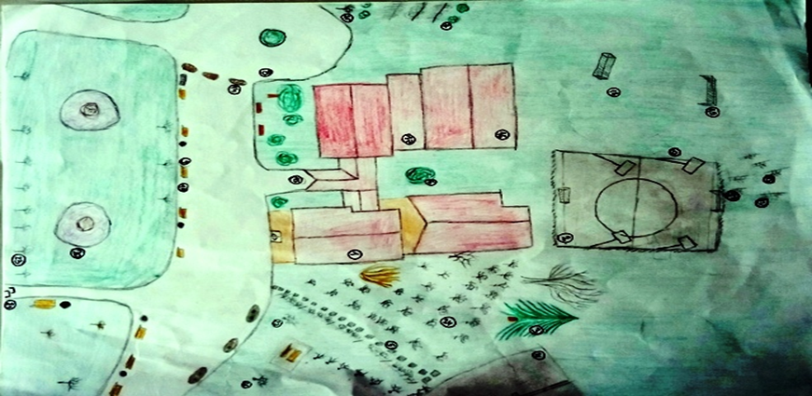
Dvorište i školski vrt
ŠKOLA
ŠKOLSKO IGRALIŠTE
BOR
ŠKOLSKO PARKIRALIŠTE
PUT DO PARKIRALIŠTA KROZ ŠKOLSKI VRT
GRM
BOBIČASTO VOĆE
OKRETIŠTE ŠKOLSKOG AUTOBUSA
KLUPE
KOŠEVI ZA SMEĆE
ORAH
GUPČEVA LIPA
LJEŠNJAK
TEGLE ZA CVIJEĆE
ŠKOLSKA SPORTSKA DVORANA
KOTLOVNICA
ULAZ U ŠKOLU
TRAVNATO IGRALIŠTE
GOL
LAVANDA
ULAZ U ŠKOLSKO DVORIŠTE
KOŠ ZA KOŠARKU
JAPANSKE TREŠNJE
VOĆNJAK S JABUKAMA, KRUŠKAMA, TREŠNJAMA, VIŠNJAMA, BRESKVOM I DUNJOM
VIŠNJA
DUNJA
MUŠMULA
Učenice, članice naše UZ izradile su plan školskog vrta i dvorišta

Slide 13
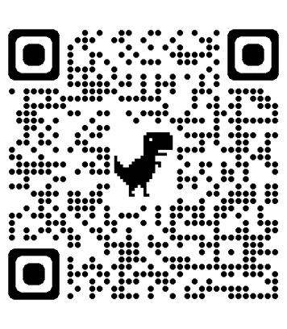
QR kod
Na Web stranici naše škole
Notes:
Prilikom istraživanja jednostavno je koristiti jedan izvor: Wikipediju. Istraživanje, međutim, mora obuhvaćati niz izvora. Razmislite o sljedećim izvorima:
S kim bi se moglo razgovarati i dobiti dodatne informacije o temi?
Je li tema aktualna i hoće li biti relevantna mojoj publici?
Koji članci, blogovi i časopisi mogu sadržavati nešto povezano s mojom temom?
Postoji li o toj temi videozapis na servisu YouTube? Ako postoji, o čemu se u njemu radi?
Koje slike povezane s tom temom mogu pronaći?

Slide 14
FINALNI PROJEKT
Našu priču glede projekta pod nazivom Digitalni školski vrt odlučili smo ispričati kroz dva videouratka:
1. Vodimo vas u virtualnu šetnju našim vrtom i voćnjakom. Kroz vrt vas vode učenice 6.a razreda Ksenija Blažević i Valentina Pušek. Jako su se potrudile opisati naš vrt, što sve u njemu ima i kako se svi zajedno o njemu brinemo. Nisu profesionalne snimateljice i nećemo im ništa zamjeriti…
Poveznica: https://www.youtube.com/watch?v=O8lX-P5kkZw
2. Kroz ovaj video saznat ćete kako se naš školski vrt i voćnjak razvijao kroz učeničku zadrugu Jakovlje. Naučit ćete kako se cijepi voćka na divlju podlogu - nastava u vrtu, gdje naši učenici praktično uče uz učiteljicu prirode i kemije i vanjskog suradnika. Nedostaje nam prava učionica na otvorenom (nadamo se da ćemo to uspjeti ostvariti).
Poveznica: https://youtu.be/Raif6AnRo64
Notes:
Nakon provjere raznih izvora, morat ćete suziti temu. Na primjer, tema internetske sigurnosti iznimno je široka, ali je možete suziti tako da obuhvati internetsku sigurnost u aplikacijama za društvene medije, koje tinejdžeri intenzivno koriste. Takva će tema biti specifičnija i relevantna vašim kolegama. Nekoliko pitanja o kojima treba razmisliti kako biste lakše suzili temu:
Koje me teme istraživanja najviše zanimaju?
Koje će teme istraživanja najviše zanimati moju publiku?
Koje će teme rezultirati većim angažmanom publike? Šokantne? Inspirativne?

Slide 15
FINALNI PROJEKT - zaključak:
Sve je već otkriveno, na tržištu ima svega, naši proizvodi nisu nešto čega nema.
Proizvesti nešto originalno drukčije od drugih, inovativno je teško kad nema sredstava, projekata i tehnologije koja bi to pratila.
Kako bi naše ideje i viziju razvoja učinili mogućom i ostvarivom potreban je novac kojeg na žalost trenutno nemamo.
Motivacija i htjenje postoje, vjera da se to jednog dana u ne tako dalekoj budućnosti i dogodi drži nas da ne posustanemo u radu, te se do daljnjega s veseljem brinemo za školski vrt.
Muči nas kako doći do novca, na koji način naći kontakte, ljude, tvrtke koji bi htjeli uložiti svoj novac i znanje u ostvarenje naših ideja.
I zato, nama je dovoljna jedna sjenica/učionica, kuhinja s opremom za izradu naših proizvoda, klupica u vrtu (možda s priključkom za punjenje mobitela).

Slide 16
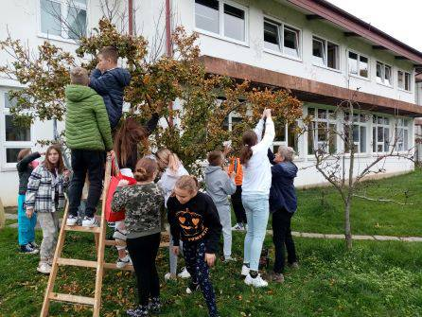
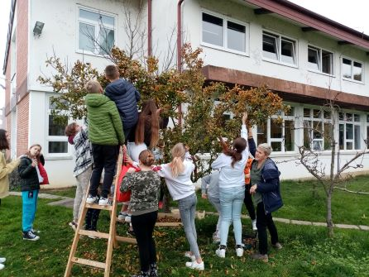
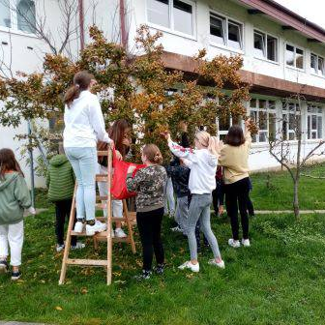
Učimo i razvijamo i dalje naš vrt…
Učenici viših razreda sa učiteljicom Ružicom Bankole ubrali su plodove s naših mušmula u školskom vrtu.
Notes:
Kada pronađete izvore, morat ćete ih procijeniti pomoću sljedećih pitanja:
Autor:
Tko je autor?
Zašto vjerovati onome što on ili ona ima za reći o toj temi?
Smatraju li autora stručnjakom za tu temu? Kako to znate?
Aktualnost:
Koliko su podaci iz izvora aktualni?
Kada je izvor objavljen?
Jesu li podaci zastarjeli?
Točnost:
Je li sadržaj točan?
Jesu li podaci predstavljeni na objektivan način? Navode li se i razlozi za i protiv?

Slide 17
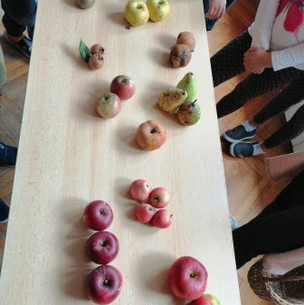
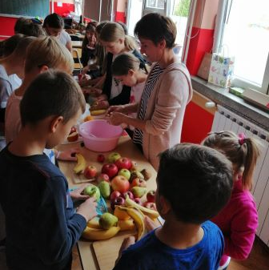
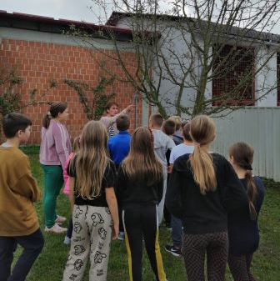
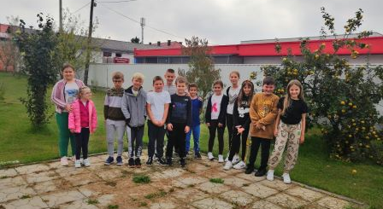
Jabuka u našem vrtu - edukacija o starim sortama jabuka/degustacija

Slide 18
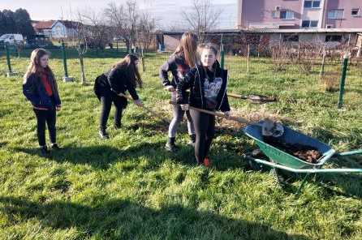
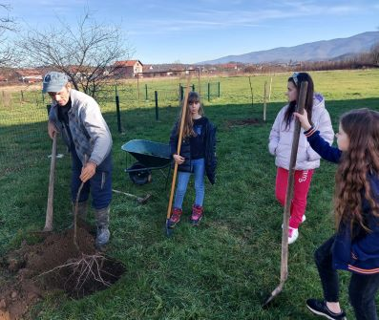
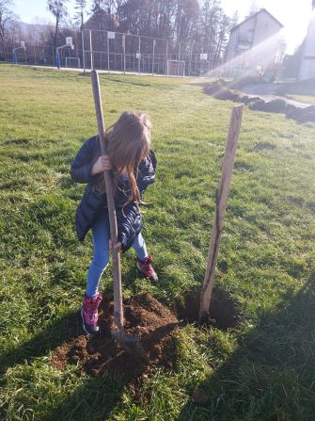
Radovi u školskom vrtu
s radovima u školskom vrtu započeli smo 11. 2. 2023.
posadili smo voćke jabuke i trešnje divlje podloge koje će se u četvrtom mjesecu cijepiti
Djeca i učitelji sami sade, siju, cijepe, režu, čiste, beru, obrađuju zemlju….nema uporabe nikakvih dodataka.

Slide 19
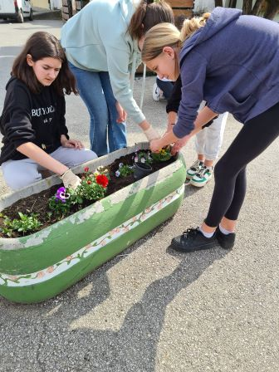
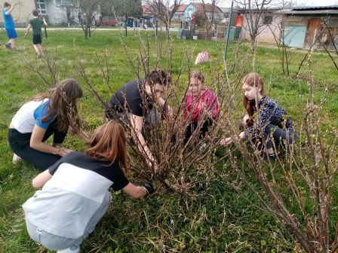
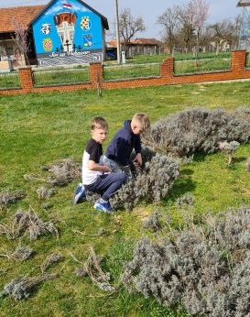
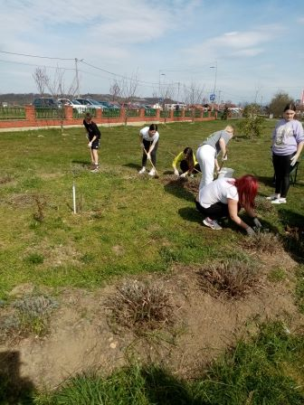
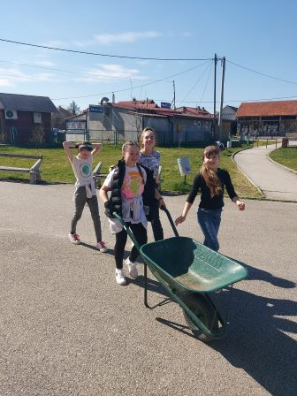
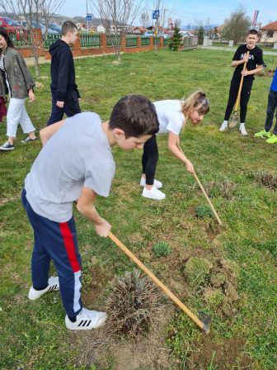
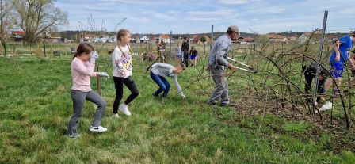
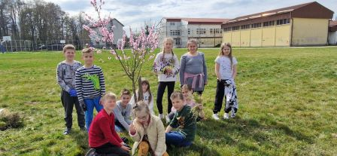
KRUŠKE
POZDRAV PROLJEĆU U
ŠKOLSKOM VRTU

Slide 20
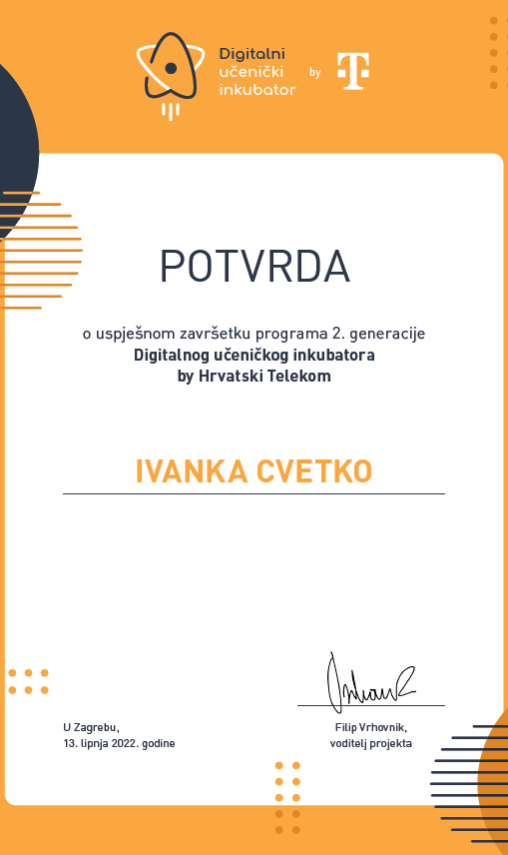
Hvala na pozornosti!
Bilo nam je zadovoljstvo sudjelovati i pokazati što radimo, koji su naši ciljevi i kako bi željeli da se razvijamo u budućnosti.

Slide 21
Poveznica: https://www.youtube.com/watch?v=O8lX-P5kkZw
Poveznica: https://youtu.be/Raif6AnRo64
Notes:
Ovaj slajd možete koristiti kao uvodni ili završni slajd. Ako ga odlučite koristiti kao završni, obavezno obuhvatite glavne točke prezentacije. To možete na kreativan način učiniti tako da dodate animacije u razne grafike na slajdu. Ovaj slajd sadrži četiri različite grafike, a kada pogledate dijaprojekciju, vidjet ćete da klikom možete otkriti onu sljedeću. Na sličan način prilikom rezimiranja glavnih tema prezentacije možete odrediti da se svaka točka pojavi kada govorite o pripadnoj temi.
Dodavanje animacije u slike i grafike:
Odaberite sliku ili grafiku.
Kliknite karticu Animacije.
Odaberite jednu od mogućnosti. Animacija za ovaj slajd je "Podjela". Padajući izbornik u odjeljku Animacija nudi još više animacija koje možete koristiti.
Ako imate više grafika ili slika, pokraj njih će se prikazati broj koji određuje redoslijed animacija.
Napomena: Pažljivo birajte animacije. Ne biste htjeli da se publici od vaše prezentacije zavrti u glavi.

